Slide 1
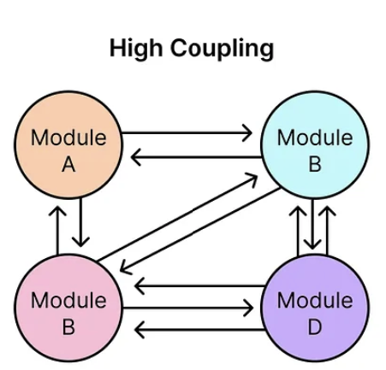
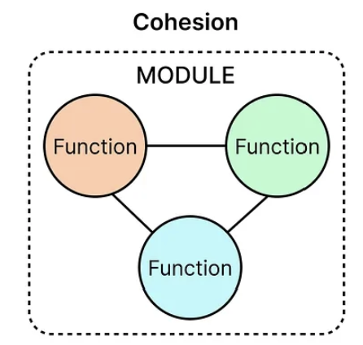
Kopplung
Kopplung beschreibt wie stark eine Komponente von der anderen weiss oder direkt von ihr abhängt – also wie eng sie miteinander „verbunden“ sind.
Kohäsion beschreibt, wie stark die Elemente innerhalb eines Moduls zusammengehören.

Slide 2
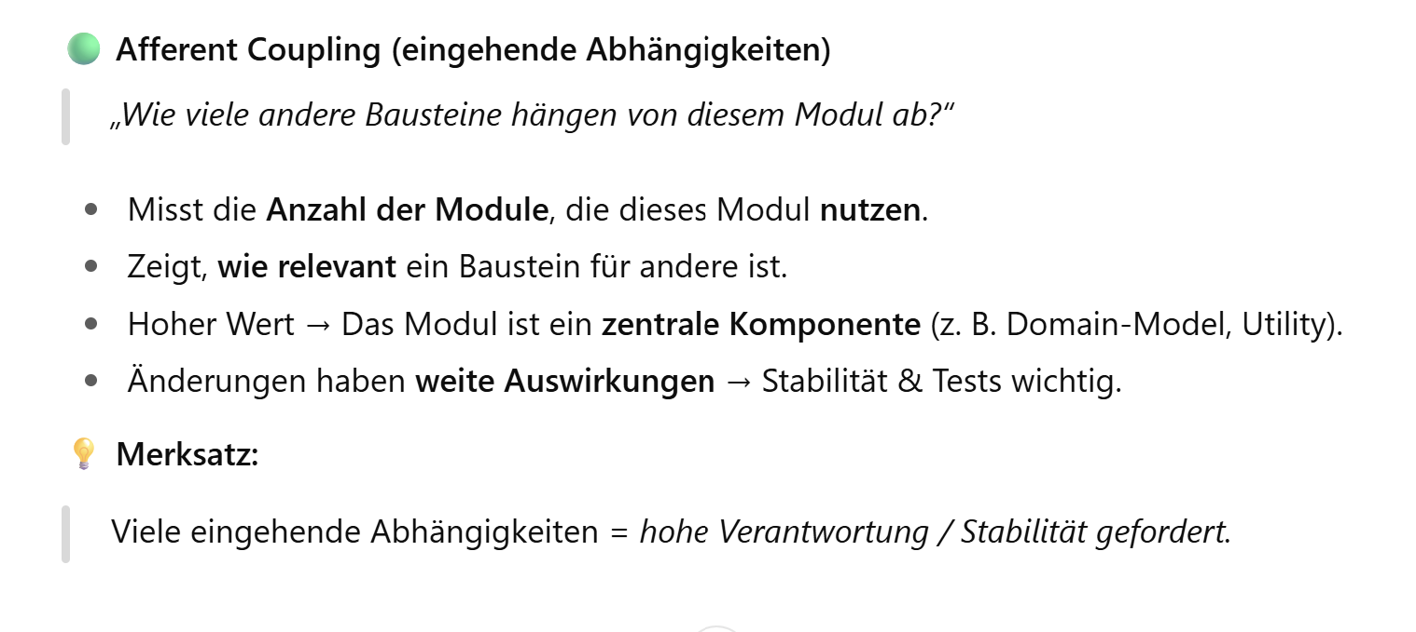
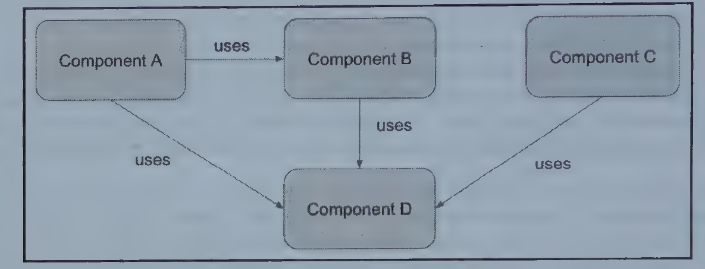
Eingehende Abhängigkeiten

Slide 3
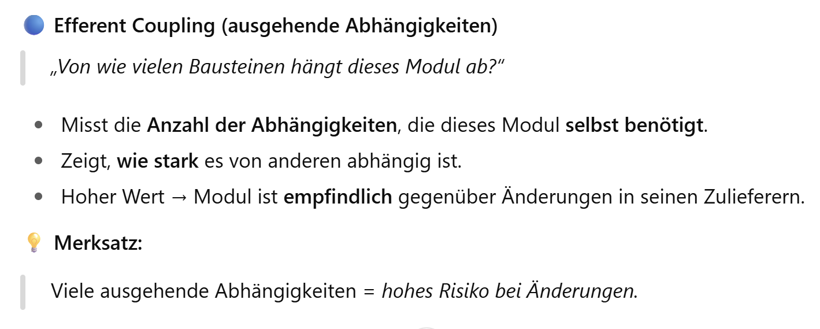
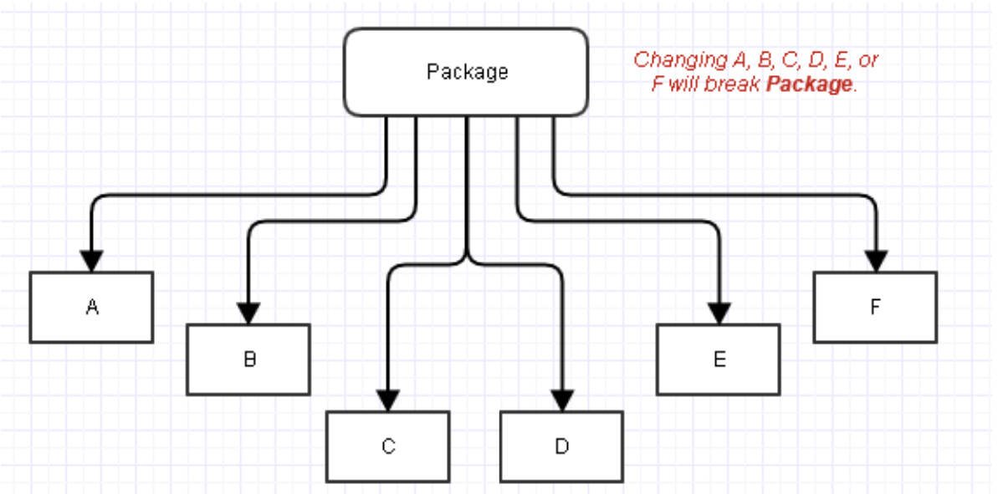
Ausgehende Abhängigkeiten

Slide 4
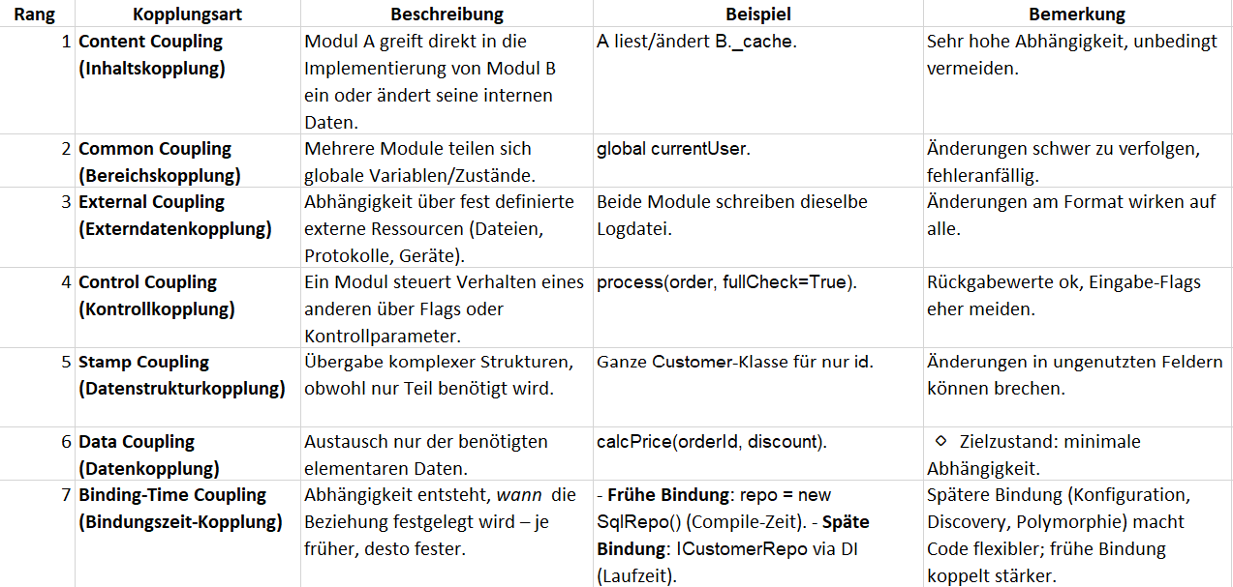
Kopplungsarten

Slide 5
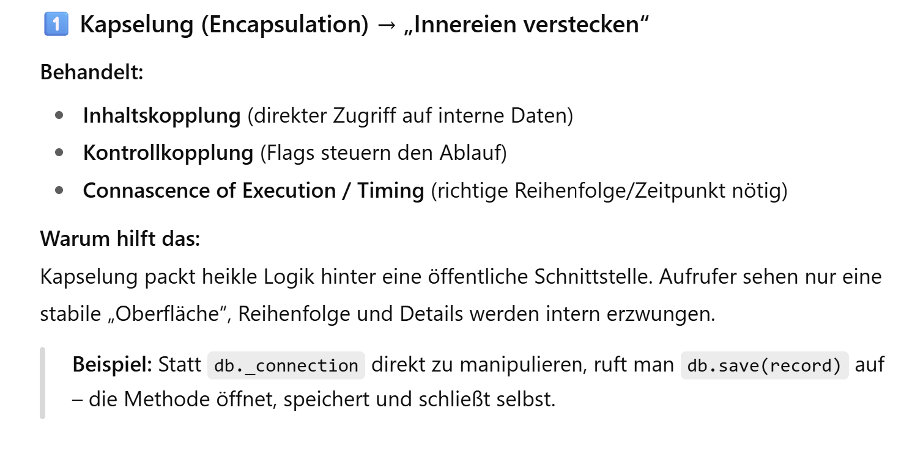
Taktiken

Slide 6
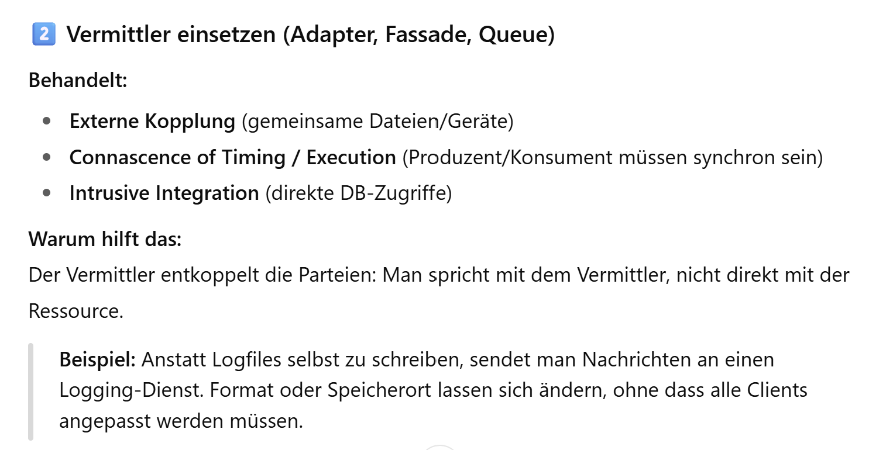
Taktiken

Slide 7
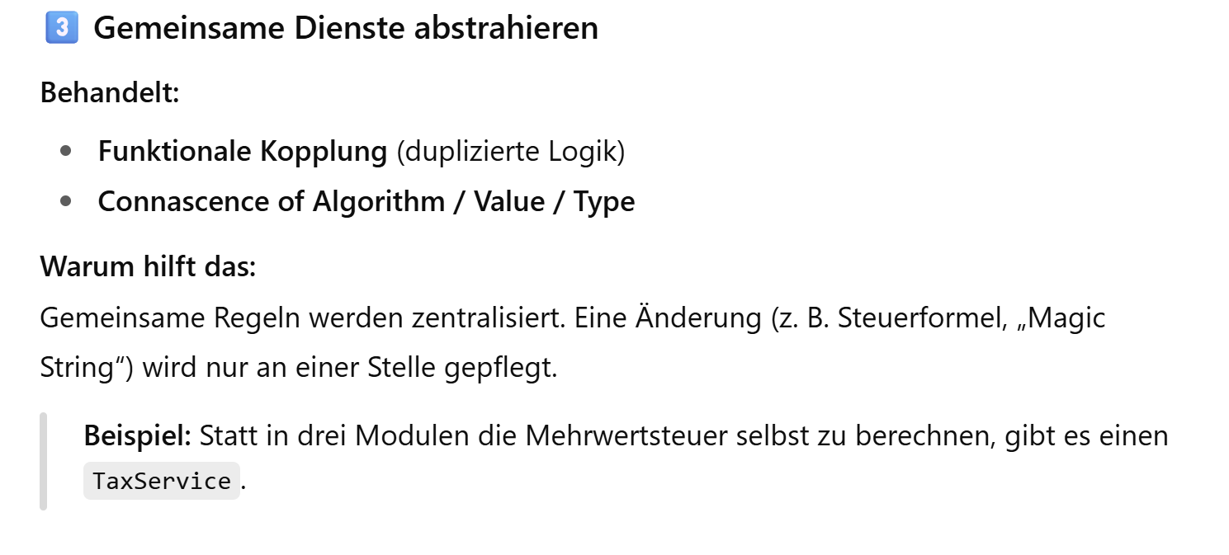
Taktiken

Slide 8
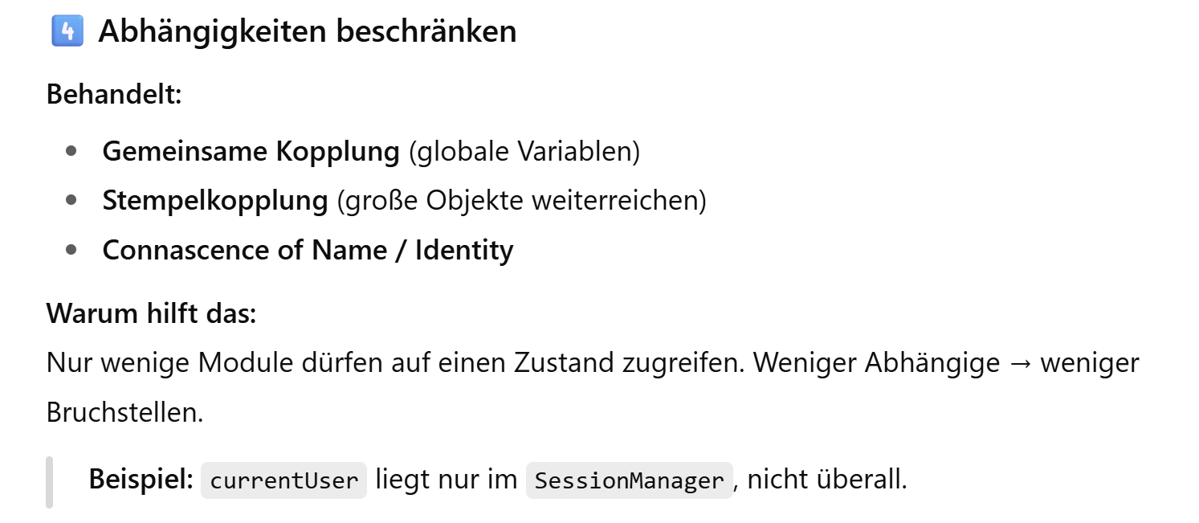
Taktiken

Slide 9
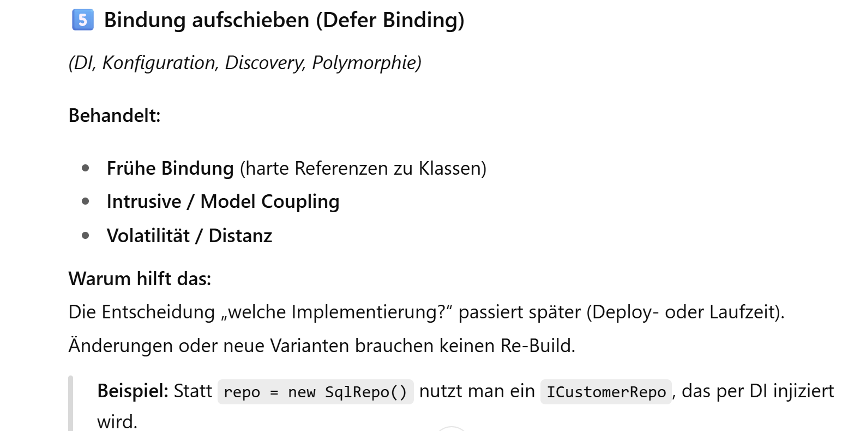
Taktiken

Slide 10
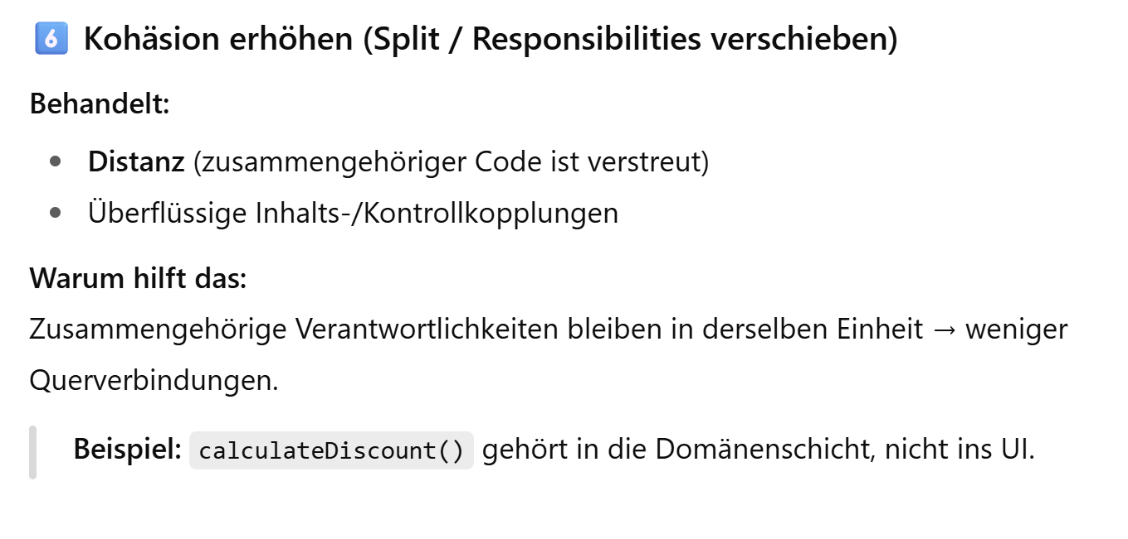
Taktiken

Slide 11
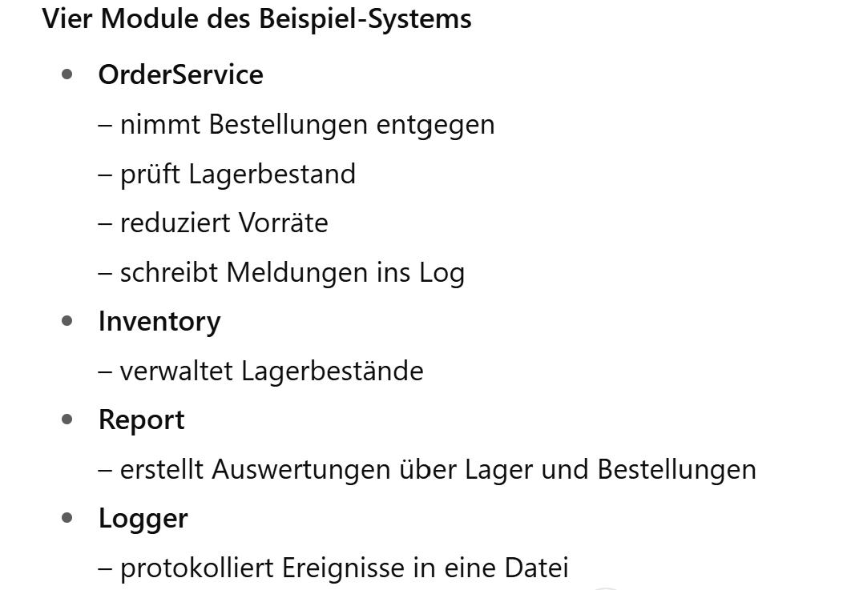
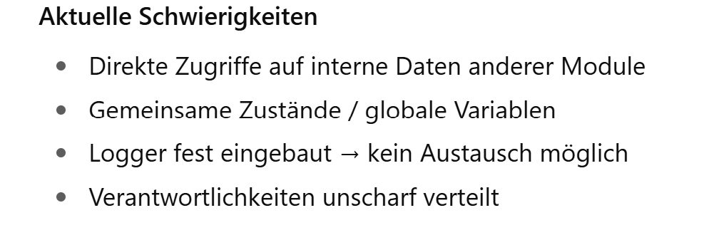
Aufgabenstellung: Kopplung analysieren & verbessern

Slide 12
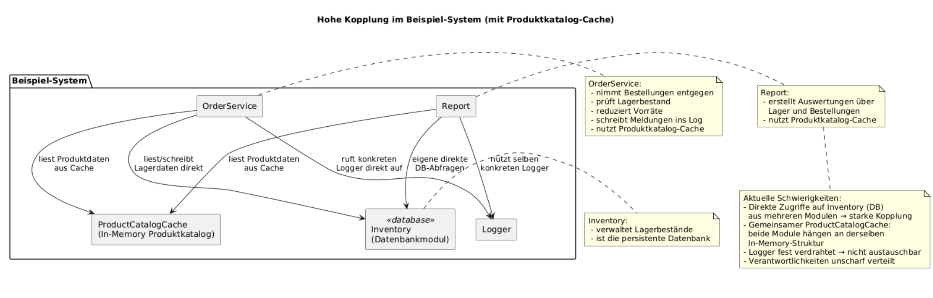
Aufgabenstellung: Kopplung analysieren & verbessern

Slide 13
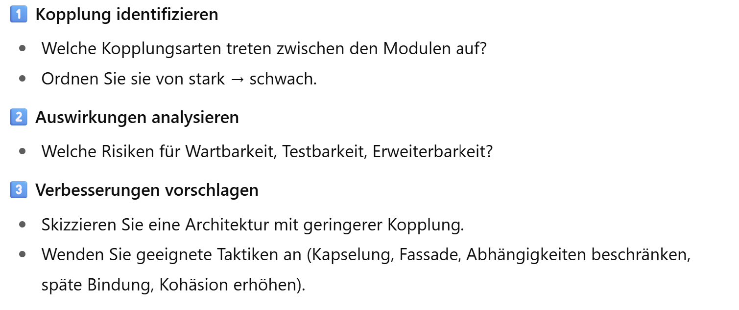
Ihre Aufgaben

